Slide 1

Propuesta Núm. 25070501 BQ
OBEN COLOMBIA SAS

Slide 2


OBEN COLOMBIA SAS
Señores:
Apreciados señores,
Reciba un cordial saludo de nuestra compañía ECOPOSITIVA S.A.S de grupo AMBIPAR; compañía certificada en las normas ISO9001 e ISO14001, somos líderes en Economía circular brindando soluciones ambientales a través de la gestión integral de Residuos Peligrosos, Residuos Aprovechables o Reciclables, Manejo de centros de acopio, Asesorías Ambientales, Creación de Ecoproductos y Procesos de Destrucción y Protección de Marca Verde.
Como grupo manejamos un esquema que permite a su organización la disminución de proveedores enfocados en residuos, la valorización de los mismos y el cumplimiento de las responsabilidades ambientales; a continuación, anexamos nuestra propuesta comercial con el fin de brindar la mejor solución ambiental que se adapte a las necesidades de su compañía.

Slide 3



APROVECHABLES
Haz parte del mundo Eco en innovación de Residuos.
“Somos el aliado integral para todos tus residuos”
Nos encargamos de reducir el impacto ambiental negativo de los residuos.
Apoyamos a responsabilidad extendida del productor.
Transformamos tus residuos en soluciones innovadoras, a través de procesos de Upcycling.
Revalorizamos los residuos con ideas innovadoras y garantizamos la protección de marca.
Somos transformadores y generamos alto valor a través de los residuos.
Nos encontramos certificados como Bodega de Reciclaje y en las normas ISO9001 – ISO14001

Slide 4

PROPUESTA APROVECHABLES
COD | RESIDUO QUE NO APLICA COBRO DE IVA | UNIDAD DE MEDIDA | PRECIO DE COMPRA
PLA13 | LAMINA PP CAST FILM | KL | $ 1.520
 | RESIDUOS QUE APLICA COBRO DE IVA
EM5 | CANECAS METALICAS 55 GALONES | Un | $14.200
Nota:
Los materiales deben ser entregados debidamente embalados y limpios.
Si el material se encuentra contaminado se realizará descuento del material, de la
selección de los materiales y la disposición de los no aprovechables.

Slide 5

PROYECTOS DE ECONOMÍA CIRCULAR

Slide 6




CERTIFICADOS POSCONSUMO
Haz parte del mundo Eco en innovación de Residuos.
Te colaboramos con los certificados para el proceso del POSCONSUMO
Disminuir la cantidad de residuos que generan.
Certificación de los Residuos del plan residuos.
Disminución de los costos en el Plan con la
ayuda del cumplimiento de la META.
Aactividades conjuntas con las diferentes áreas de la compañía para sensibilizar y campañas de recolección.
Buscamos maximizar el valor agregado de los sistemas industriales en términos económicos ambientales y sociales.
Manejamos modelos de valoración de residuos, cierre de ciclo de materiales y la extensión de vida útil de productos.
3205257412

Slide 7

CONDICIONES DEL SERVICIO
Todas las operaciones dependen de la información que soporte el cliente (fichas de seguridad y caracterizaciones). En caso de un residuo peligroso o especial no declarado “El generador continuará siendo responsable en forma integral por los efectos ocasionados a la salud humana o al ambiente, de un contenido químico o biológico no declarado al transportador y a la autoridad ambiental.” (Decreto 1076 de 2015).
ECOPOSITIVA facturara cada cargue dentro de los 2 días hábiles siguientes a la fecha de
su realización.
Las actas de disposición, las facturas y los pagos se realizarán con las cantidades inscritas, pesadas y diligenciadas en el formato solicitud de servicio en el momento del cargue; cualquier cambio o novedad se enviará un correo con la información correspondiente.
En caso de que la disposición de los residuos peligrosos o especiales requiera un pretratamiento especial, este se realizará según tabla de precios y se registrara en el certificado de disposición final.
No se certifica, no se paga, no se cobra cualquier residuo que no esté registrado en la solicitud de servicio.
Solo los servicios ambientales ofertados en materia de residuos peligrosos o especiales, orgánicos o servicio transporte tendrán un aumento de la tarifa al inicio del año según SMLV.
En caso de no realizar el servicio una hora después de presentarse el vehículo en las instalaciones, debido a inconvenientes del cliente como personal, zona de cargue, embalaje, etiquetado o por cancelación del servicio el mismo día del cargue, se cobrará el stand by del vehículo por un valor de $200.000.
Los precios podrán ser modificados, ya sea por condiciones del mercado, del residuo o
porque aplique un pre – tratamiento .

Slide 8


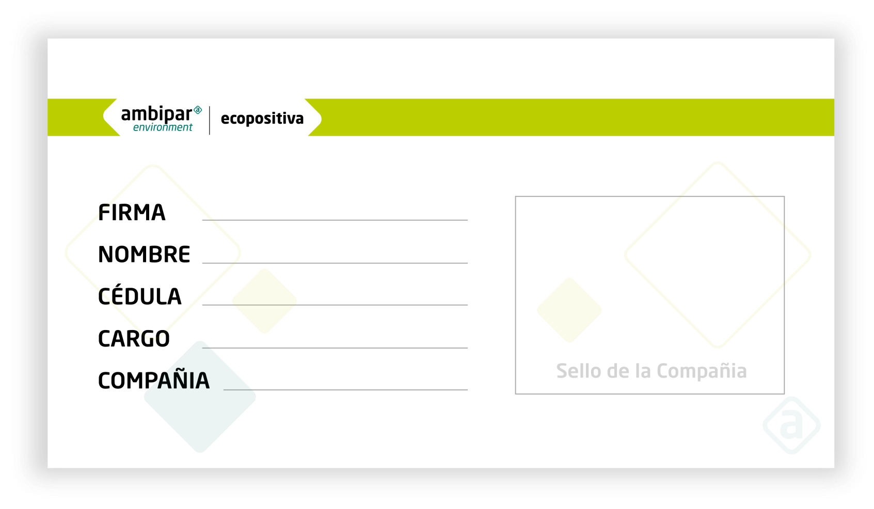
Acepto las condiciones acordadas dentro de la propuesta comercial Nro. 25070501 BQ de Ambipar Ecopositiva

